Slide 1
Qu’est-ce que la SEGPA ?
Collège du Grand Parc
Bordeaux

Slide 2
SEGPA
Section d’Enseignement Général et Professionnel Adapté

Slide 3
Les SEGPA font partie intégrante des collèges, en termes de gestion administrative et pédagogique.
elles s'adressent aux élèves relevant de l'enseignement général et professionnel adapté (EGPA) définis par la circulaire 2015- 176 du 28 octobre 2015, comme "présentant des difficultés scolaires graves et persistantes auxquelles n'ont pu remédier les actions de prévention, d'aide et de soutien".
La présence d'un directeur et de professeurs des écoles spécialisés en font une entité particulière.

Slide 4
Objectifs de la SEGPA
Créer un climat de confiance et un contexte pédagogique rassurant et stimulant qui prend réellement en compte les difficultés de ces élèves particulièrement fragiles.
Faire acquérir la maîtrise du maximum des compétences du cycle 3 et 4 du socle commun de connaissances, de compétences et de culture.
Accompagner la réussite au DNB en série Professionnelle ou le cas échéant au Certificat de Formation Générale pour les élèves les plus fragiles.
Permettre la construction d'un projet personnel d'orientation et de qualification le plus souvent du niveau d'un CAP.
Favoriser au maximum les inclusions en filière générale.

Slide 5
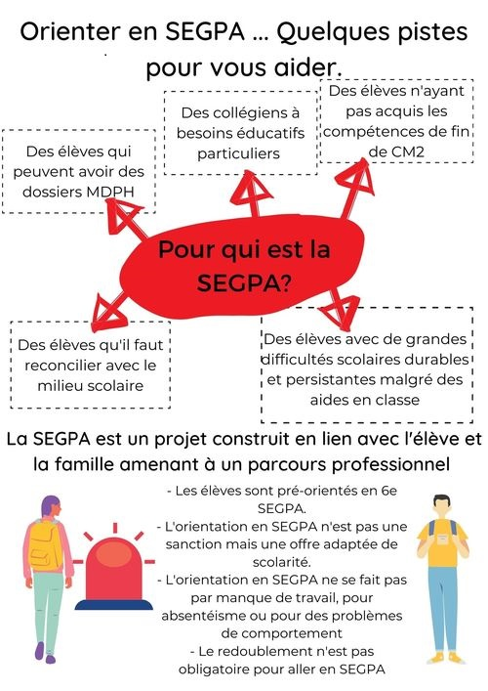

Slide 6
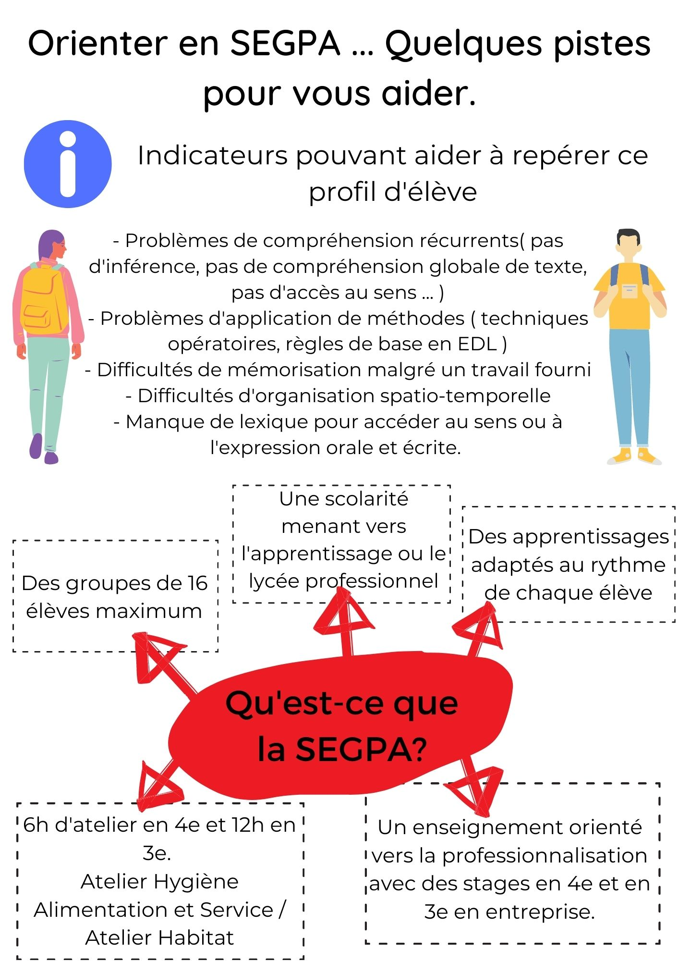

Slide 7
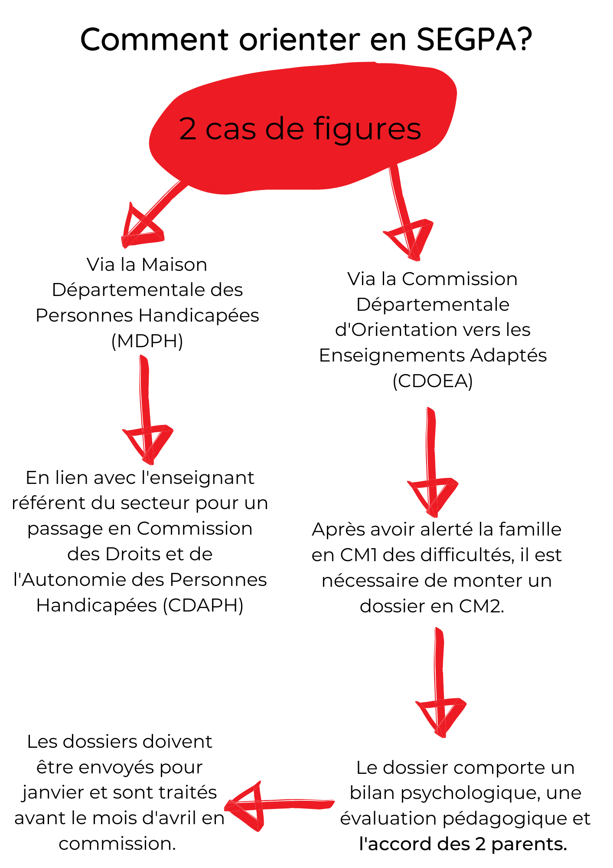

Slide 8
Affectation
C'est la commission départementale d'orientation vers les enseignements adaptés qui oriente et affecte en EGPA après constitution d'un dossier et accord de la famille.
À l'école comme au collège, un bilan psychologique doit être établi par un psychologue de l'éducation nationale. Ce bilan fera partie des éléments étudiés en commission.
La circulaire d'octobre 2015 instaure une pré-orientation en 6 e SEGPA qui doit être confirmée en fin de 6 e en cas de poursuite en 5 e SEGPA.

Slide 9
Organisation structurelle de la SEGPA
La SEGPA fait partie du collège.
Elle est placée sous l'autorité du chef d’établissement, président du conseil d'administration (CA).
Le directeur-adjoint chargé de la SEGPA assure la direction pédagogique, la gestion des partenariats et la coordination générale avec le collège.

Slide 10
Organisation structurelle de la SEGPA
L'enseignant de SEGPA est un enseignant du premier degré exerçant dans un collège. ·
L'IEN-SDEI représente l'autorité administrative. ·
L'enseignant de SEGPA enseigne 21 heures par semaine. Il participe aux réunions de coordination et de synthèse. Comme tous les autres professeurs, il est tenu de participer à toutes les réunions de travail du collège.

Slide 11
Le déroulement de la scolarité en SEGPA
L'objectif est de placer tous les élèves en situation de poursuivre, à l'issue de la scolarité obligatoire, une formation les conduisant au minimum à une qualification de niveau V (CAP).
Comme tous les collégiens, les élèves de SEGPA font l’objet d’évaluations continues visant à contrôler l’acquisition du SCCC et des compétences spécifiques au champ professionnel abordé en 4 e et 3e .
Cycle de consolidation | Cycle des approfondissements
6ème (26h) | 5ème (26h) | 4ème (28h) | 3ème (31h30)

Slide 12
Le déroulement de la scolarité en SEGPA
Les Cycles
Les diplômes

Slide 13
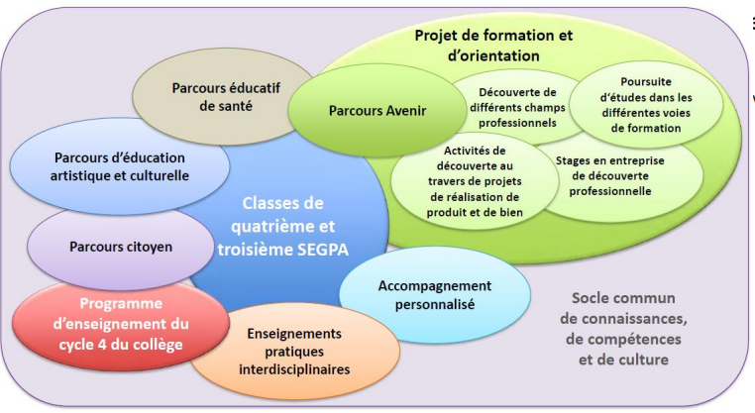
Le déroulement de la scolarité en SEGPA

Slide 14
Le déroulement de la scolarité en SEGPA
Les champs professionnels

Slide 15
Le déroulement de la scolarité en SEGPA
Le parcours avenir

Slide 16
